Slide 1
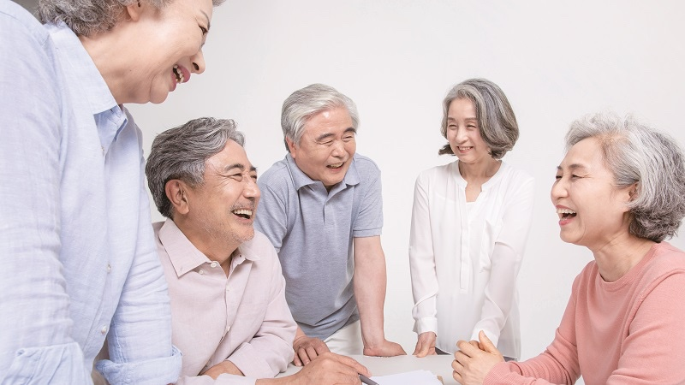
1조
기억 주머니 – 치매 노인을 위한 토털 헬스케어 어플
김지우, 박단비, 양나나, 이창수, 황옥천

Slide 2


Contents
린 캔버스
고객군
문제
고유가치 제안
솔루션
마케팅 채널
수익원
비용구조
핵심지표
경쟁우위
<눈이 부시게>
2019년 백상예술 TV 부문 대상→김혜자
치매 노인을 새로운 시각에서 바라봄
부양 가족의 심리도 조망
치매는 누구에게나 찾아올 수 있다는 것을 보여줌

Slide 3
린 캔버스(Lean Canvas)
②
솔루션
④
③
경쟁 우위
⑨
고객군
①
문제(고객위주)
고유가치 제안(Needs)
생산 가능 활동인구의 노인부양 부담 극증
가족과의 적절한 연계의 어려움
기존 대면 중심 서비스의 고비용 구조
사용자 UX의 극대화 실패
음성을 텍스트로 변환한 후 통화 과정 속에 추출된 질문과 답변을 음성으로 사용자에게 제공하는 ‘플레이 백’ 서비스(TTS & STT활용)
GPS를 활용하여 치매 어르신들이 길 잃는 것을 보조
의료적 상담을 위한 의료 전문가 매칭 서비스
식사&복약을 음성으로 알려주는 서비스. (TTS 활용, 음성으로 답변)
치매 어르신 생활에 편의성 제공
부양 가족의 부담 감소
치매 어르신의 사고 예방
대면 시설 인력난 보조
대면서비스
압도적인 가격 경쟁력
기억 보조 서비스
2. 어플리케이션
-다양한 프로그램 구성
압도적인 UX
65세 이상 & 경증 치매 환자
치매 어르신 부양가족
대면 중심 서비스 기관
채널(마케팅)
⑤
기존 대안
최우선 고객을보유한 기관(보험재단, 치매안심센터 등)과의 협업 및 MOU 체결
k-Dementia 박람회 2022: 치매 특화 박람회 또는 헬스케어 전문 전시회 출전
옥외 광고: QR코드를 통해 곧바로 앱 다운로드가 가능하도록 제작 및 홍보
최우선 고객
대면 중심 서비스
-요양원 & 요양병원
-데이케어센터
비대면 어플리케이션
-보험사 기반 헬스케어 어플리케이션
- 기타 단체의 치매 예방 어플리케이션
⑧
치매 어르신 부양가족
핵심 지표(수익구조지표)
다운로드 수
가입자 수
협력기관 수
일일 이용자 수
⑦
수익원
⑥
비용구조
앱 개발 비용: 개발자 인건비, 서버 대여비(40%↓
유통비용, 라이센스 비(30%↓)
마케팅비용: 초기 광고비(10%↓), 이윤(20%↑)
정부 연계 사업을 통한 정부지원금 수혜
어플리케이션 내 광고 유치를 통한 수익
B2B 제휴를 통한 사기업과의 연계를 통한 지원금 수익

Slide 4








고객군
치매 어르신 부양가족
65세 이상 노인 & 경증 치매환자
대면 중심 서비스 기관

Slide 5
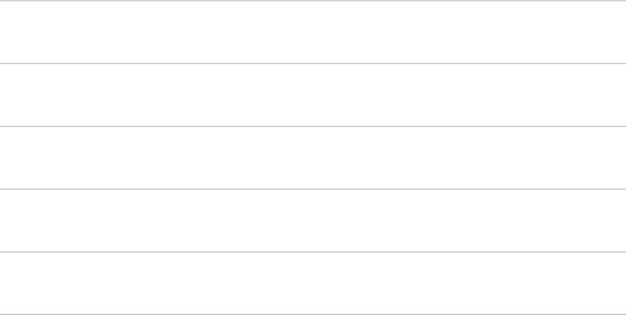


고객군 –> 경증 치매 환자
2021년 현재 65세 이상 추정 치매 환자수는 약 84만 명
노인인구 약810만 명의 약 10.3%를 차지한다.
치매: 정상적으로 생활해오던 사람이 후천적으로 다양한 원인으로 인해
여러 영역의 인지기능이 떨어져 일상생활에 상당한 지장이 일어나는 상태
150
10.3%
10%
100
84
59%
2021년
2024년
2034년
단위 :만 명
<연도 별 치매환자 증가 추이>
2024년 에는 100만 명, 2034년에는 150만 명으로
치매 유병률의 급격한 증가가 예상된다.
-->그러나 모든 치매 환자가 어플리케이션을 효과적으로 다루지 못한다.
<전체 노인인구 대비 치매 환자 수>

Slide 6
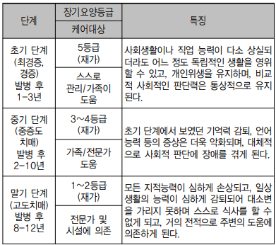
고객군 -->경증 치매 환자
치매는 단계별로 초기, 중기, 말기로 나눌 수 있는데 초기에는 '최근 기억의 감퇴'가 시작되는 것
우리나라의 경우 경증 치매 노인이 68%로 가장 높은 비중을 차지하고 있다.
13%
10%
68%
경증 치매 환자
59%
18%
<우리 나라의 장기 요양 보험 제도>
--> 고령이나 노인성 질병 등의 사유로 일상생활을 혼자서 수행하시 어려운 노인 등에게 장기 요양 급여를 제공하는 사회 보험 제도.
--> 해당 제도의 5등급에 타겟팅을 해 앱을 개발
< 전체 치매 환자 중 경증 치매 환자 비중>

Slide 7
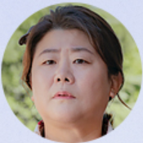
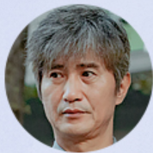

고객군 --> 치매 환자의 부양가족
<미래의 혜자 가족>
부양 가족의 부담 심화에 따른 대안 필요
저출산 추세에 따라 부양인구 대비 생산인구 감소
- 가족들은 도움이 필요한 치매노인 곁에 있고 싶어도 생계 유지, 개인 사정 등으로 인해 계속 같이 있을 수 없음
대면 위주 기관들의 고비용 구조
--> 저렴한 비용과 시공간의 제약을 극복할 대안 필요.
부양 대상
13%
10%
정은, 미용사
내상, 경비원
59%
18%
생산인구
민수, 회사원

Slide 8
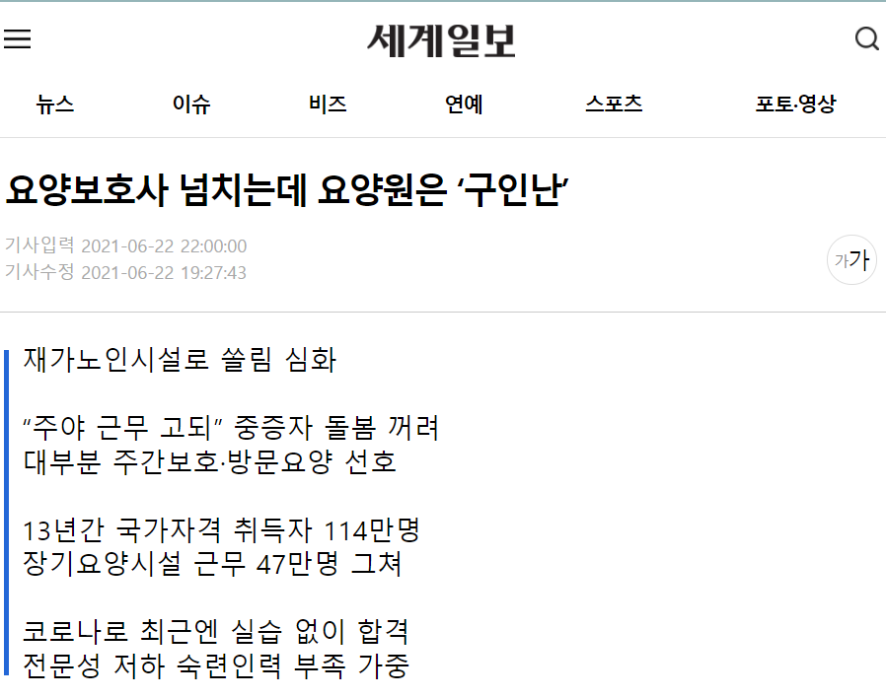
고객군 --> 대면 서비스 중심기관
인력난에 시달리고 있는 요양원
- 데이 케어 센터와 달리 요양원은 인력난에 시달림.
- 주야간 근무에 따른 기피 현상
- 치매 노인 대상 토탈 헬스케어 앱을 통해, 치매 노인의 사고를 예방하거나, 신속히 대처할 수 있다면 적은 인력으로도 효과적인 관리 가능
13%
10%
59%
18%

Slide 9





문제점(고객입장)
생산 가능 활동인구의 노인부양 부담 급증
가족과의 적절한 연계의 어려움
기존 대면 중심 서비스의 고비용구조
사용자 UX 극대화의 실패

Slide 10






기존 대안
보험사 운영 어플리케이션
기타단체 운영 치매 관련 어플리케이션
보험사가 보험금 수령을 지연시키기 위해
개인의 건강관리를 도와주는 앱
장점: 비용이 저렴함 ,
운동을 유도하는 다양한 프로그램 존재
단점: 보험 가입을 해야 서비스를 이용하는 경우가 있음.,
치매와 직접적인 관련이 없기도 함.
진단목적 혹은 치매 예방 목적으로 만들어져 있는 어플리케이션
두가지 목적을 모두 포함 하기도 함.
장점: 가격이 저렴함, 다양한 인지치료 기능 제공
단점: UI가 복잡함, 운동을 유도하는 리워드는 없음.
요양원 & 요양 병원
데이 케어 센터
데이 케어 센터처럼 주간에만 모시는 경우도 있으나,
치매 어르신이 상주하며 지내기 때문에 비용이 가장 많이 필요
장점: 부양 가족의 금전 이외의 부담 최소화
단점: 가장 많은 비용, 가족과 별거
비용: 5등급 기준 한달 이용료: 669,000원
일정 시간동안 재가 어르신을 모시고 있는 구조
장점: - 어르신들의 사교활동과 운동시간, 인지치료 병행가능
단점: 건강상태에 대한 파악이 쉽지 않음.
비용: 한달기준 30 ~ 70 만원

Slide 11
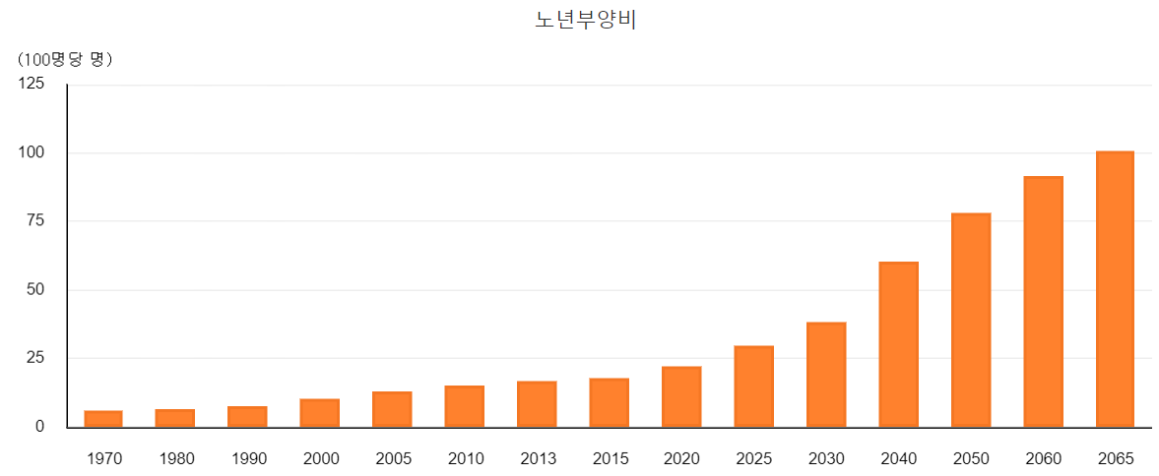
생산가능 인구의 노인부양 부담 급증
생산 가능 인구의 노인 부양 부담은 급증 하고 있음
통계청에 따르면 2065년 노인 부양비는 100.4에 이르러 생산가능 인구 1명 당 1명의 노인을 부양해야 함을 보여줌
→ 국가적 차원 노인 부양 부담 상승세가 이어질 것으로 보이는 때, 개인적 노인 부양 비용을 적절히 절감할 필요가 있음

Slide 12
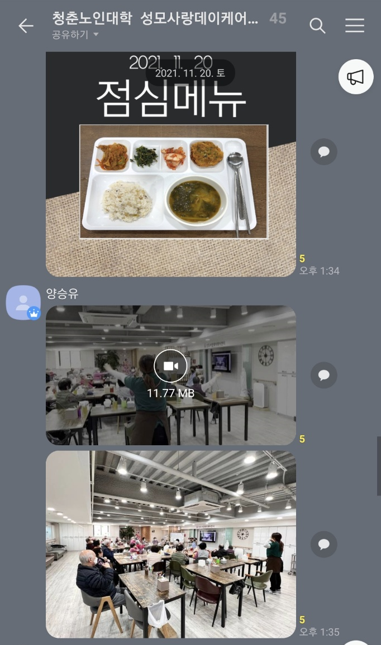
대면 위주 서비스의 특징
대면 위주 서비스의 장점
치매 예방 효과로는 기존 대안 중 가장 탁월 (요양보호사에 의한 인지 치료 + 운동 치료)
사회적 교류의 기반을 만듦
우울감 저하에 큰 도움
부양자의 시간적 부담 경감
대면 위주 서비스의 단점
주기적으로 많은 비용이 소요(+피부양자의 사회적 관계를 위한 비용)
피부양자의 활동 위주의 정보만 전달
일대일 관계가 아니라 일대다 관계의 관리 시스템
피부양자에 대한 적절한 의료조치를 위해 부양자는 꾸준히 업체를 찾아가 건강 상태를 점검해야 하고, 또 다른 부담으로 이어질 수 있음

Slide 13
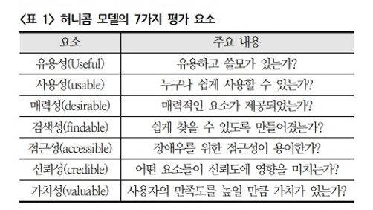
UX 극대 화 실패
주고객군이 경증치매어르신이라
기존의 비대면 어플리케이션의 경우
유용성, 사용성, 매력성 요소가
부족할 수 있다.
-경증 치매 어르신들은 현재 연령대 상
지식과 경험의 미디어가 아날로그 중심인, 1965년 이전 출생일 가능성이 높고, 나이 듦에 따라 시력이나 기억력이 저하되면 휴대폰 어플리케이션 사용에 어려움을 겪을 수 있다.
-따라서 기억주머니는 문제점을 해결하기 위해, 쉽게 사용할 수 있어야 하고, 충분히 유용해야 하며, 매력적인 요소를 담아내야 한다.
- UX : 사용자가 제품, 시스템, 서비스를 사용하도록 만드는 사용자의 지각과 반응
- 허니콤 모델: 사용자의 경험을 정의하고, 평가하는 7가지 요소 제시, 해당 모델을 바탕으로 UX가 긍정적으로 나오는 지 파악할 수 있음.

Slide 14
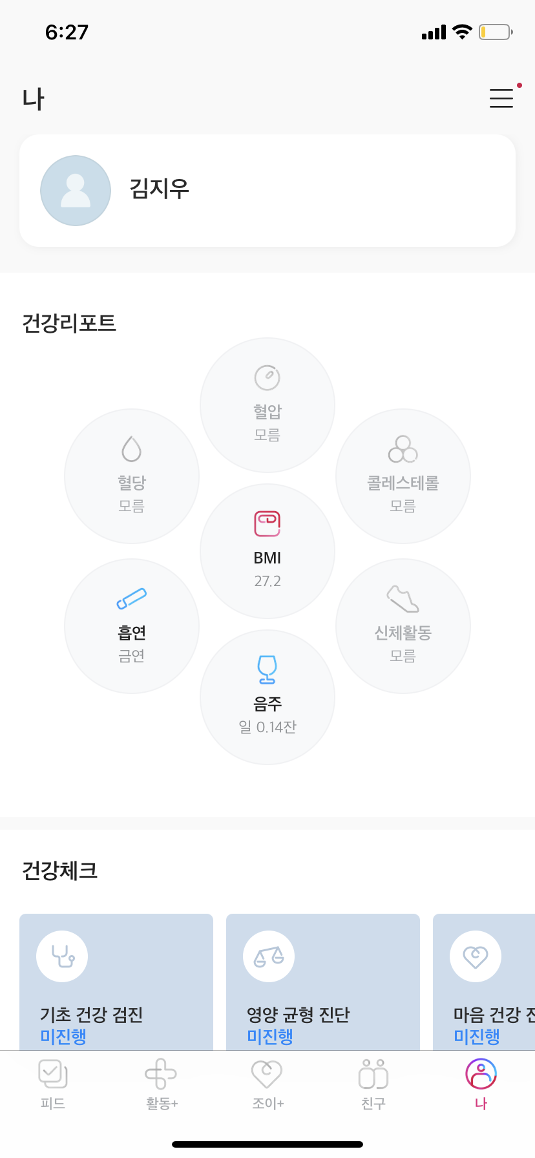
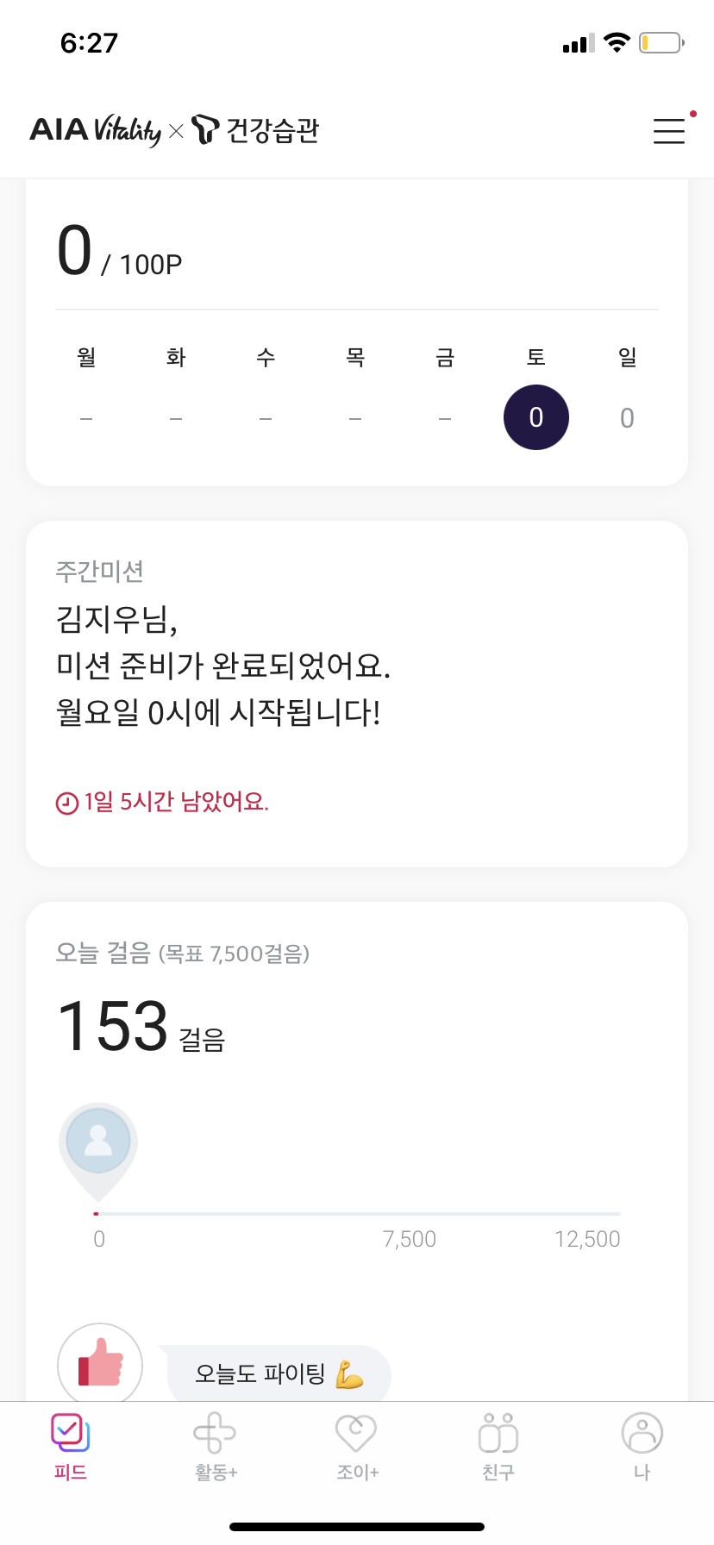
보험사 기반 어플리케이션--> UX 극대 화 실패
AIA Vitality
-다른 보험사와 다르게 보험 가입 없이 사용
-미션과 리워드가 존재해 참여 동기부여
- 치매 관리 앱이라기 보다, 건강 관리 앱
교보케어→ 마음건강 테스트, 컬러테라피, 식단관리
S헬스케어→ 걷기 위주의 서비스, 식이요법, 투약관리
신한라이프 → 당뇨 병에 특화된 서비스
→ 유용성이 부족

Slide 15
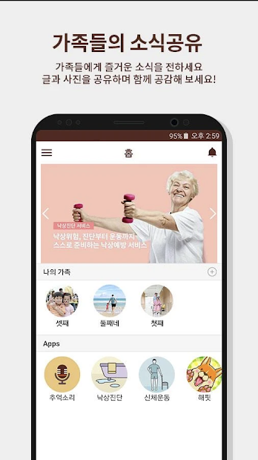
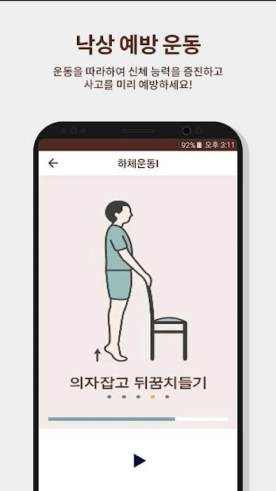
기타 단체 운영 치매 관련 어플리케이션--> UX 극대화 실패
<well house Family>
소식공유: 가족들과 소식공유
낙상예방운동: 낙상을 방지하기 위한 근력운동을 설명
낙상위험진단: 생활환경이 낙상을 유발하는 환경인지 진단하여 위험도를 평가
추억소리: 과거의 이슈나, 노래들을 들려주며, 인지 기능과 감수성 자극
→ 유용성, 사용성 부족

Slide 16




고유가치 제안
대면 시설 인력난 보조
치매 어르신 편의 제공
GPS와 치매 예방 프로그램으로
요양보호사에게 편안함과 잠깐의 여유를
TTS와 STT 서비스로 깜빡하는 기억을 보조하고
규칙적인 식사와 복약 챙기기
치매 예방 프로그램은 덤
대면 시설 인력난 보조
치매 어르신 편의 제공
우리의 솔루션으로 고객들이 얻는 것들
치매 어르신 사고 예방
치매 어르신 사고 예방
부양 가족의 부담 감소
부양 가족의 부담 감소
GPS와 고도화 단계의 IoT 서비스로
치매 어르신의 배회와 사고 예방
부모님 건강 체크부터 의료 상담까지!

Slide 17
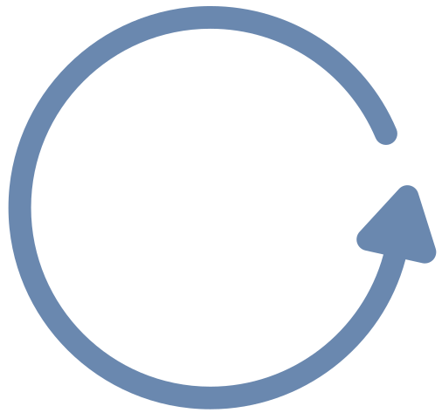



솔루션 제시
▶ 앞서 제시하였던 문제에 대하여 4가지 솔루션을 제시하고자 함
01
02
03
04
인지 활동형
서비스
식사/복약 관리
서비스
서비스
고도화
GPS 활용 서비스
GPS를 활용한 위치 알림 및 네비게이션 서비스
신체+인지 프로그램
식사와 복약 관리
의료 Q&A
치매 경도 테스트 및
가스 누출 예방

Slide 18
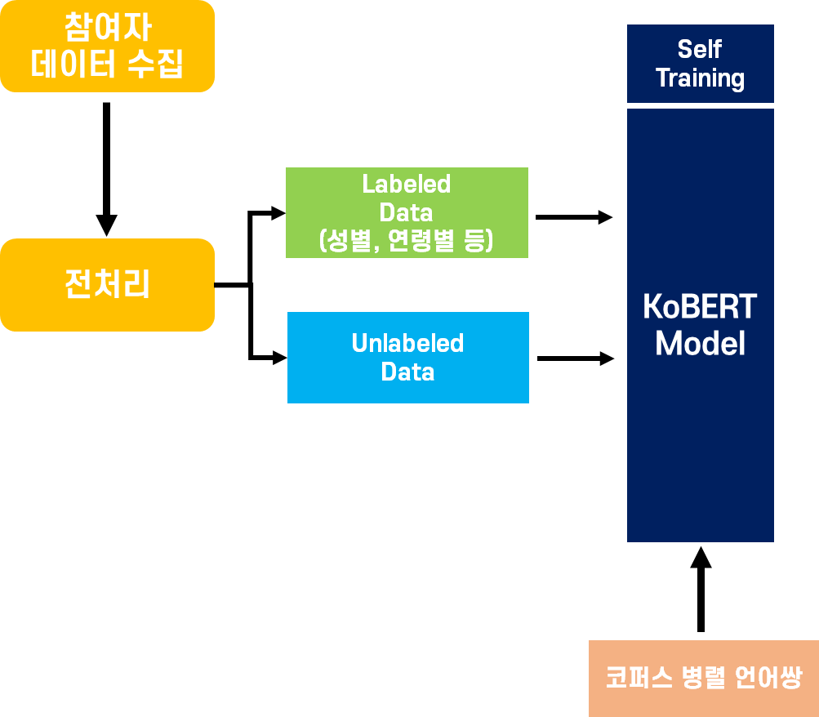
솔루션 제시
1. GPS 활용 서비스 – 사용자 이동 경로 확인/목적지 알림 기능 및 음성형 네비게이션 서비스
서비스 기획 의도 치매 노인의 경우 빈번히 집을 오고 가는 것에 어려움을 느끼며, 간혹 자신이 가고자 하는 목적지를 까먹으며 길을 잃는 경우가 많다. 이러한 상황으로 인해 보호자와 치매 노인 모두가 어려움을 겪는 문제를 해결하고자 다음과 같은 서비스를 기획하게 되었다.
서비스 세부 기능 (1) 보호자는 사용자의 실시간 이동 경로를 확인할 수 있음 (2) 전화 통화 시 전체 내용을 기록하여, 주요 내용을 추출해 문자 및 음성 메시지로 바로 들을 수 있게 제공함(목적지 포함) (3) 음성형 네비게이션 서비스를 제공하며 길 찾기 보조 서비스를 제공함
서비스 구현 방법 (1) GPS 사용 및 기존에 공개되는 STT/TTS 엔진 활용 (2) NAVER AI maps/Directions api 활용 및 개인형 음성형 AI 개발
자연어 처리 모델

Slide 19
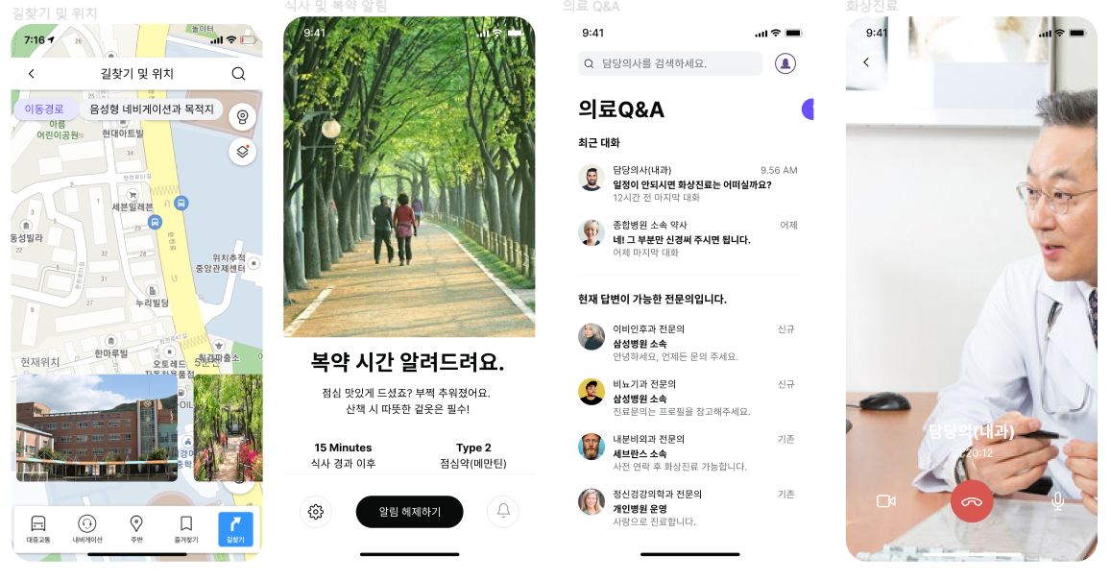
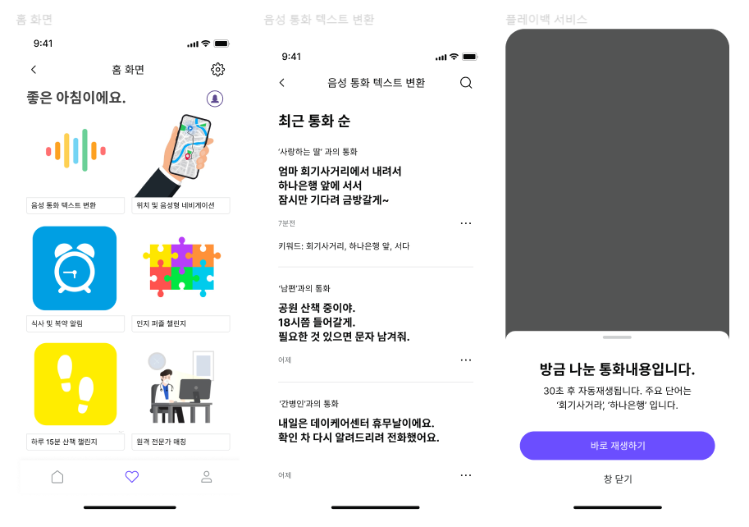
솔루션 제시
1. GPS 활용 서비스 – 사용자 이동 경로 확인/목적지 알림 기능 및 음성형 네비게이션 서비스
UI 예시

Slide 20
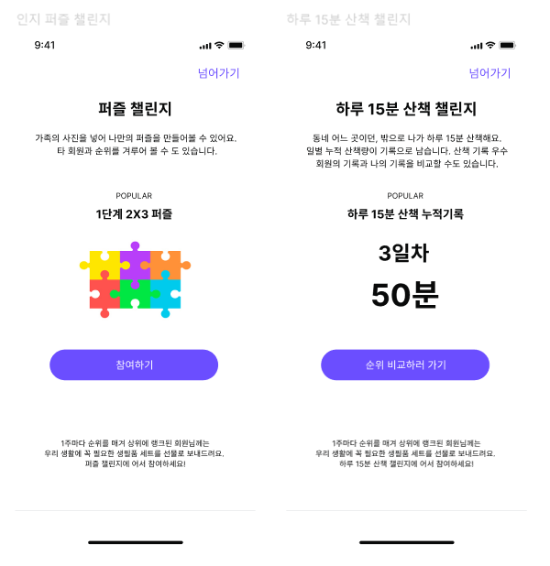

솔루션 제시
2. 인지활동형 서비스 – 퍼즐 맞추기 게임 & 산책 관리
서비스 기획 의도 치매 노인의 치매 악화를 예방하기 위하여 기억을 보조하기 위한 퍼즐 맞추기 게임 기능을 고안하였으며, 기억 뿐만 아니라 전반적 신체 활동 조절의 목적으로 산책관리 서비스를 기획하였다.
서비스 세부 기능 (1) 치매 노인 기억 보조 및 강화를 위한 퍼즐 맞추기 게임 (2) 주기적 산책 횟수/시간대 알림 및 산책경로 안내
서비스 구현 방법 안드로이드 스튜디오 내 퍼즐 맞추기 게임 개발 음성형 AI 산책 알림 - NAVER Maps&Directions api 활용을 통한 산책경로 길 안내 구현

Slide 21
솔루션 제시
3. 식사/복약 관리 및 의료 Q&A 서비스
서비스 기획 의도 치매 노인의 헬스케어를 위해서는 기억보조와 신체활동 뿐만 아니라 주기적인 식사와 복약이 중요하다.또한 주기적인 복약만큼이나 정확한 정보를 알고, 복약을 하는 것이 중요하기에 다음과 같은 서비스들을 기획하게 되었다.
서비스 세부 기능 (1) 식사 시간대 및 식사 여부 알림 (2) 복약 정보 및 횟수/시간대 알림 (3) 보호자들은 복약 및 치매 경도에 관한 의료 Q&A서비스를 제공받을 수 있음
서비스 구현 방법 안드로이드 스튜디오 내 식사 및 복약 스케줄링 기능 추가 의료 Q&A 의사 매칭 기능 추가 (OPEN API 활용 예정)

Slide 22
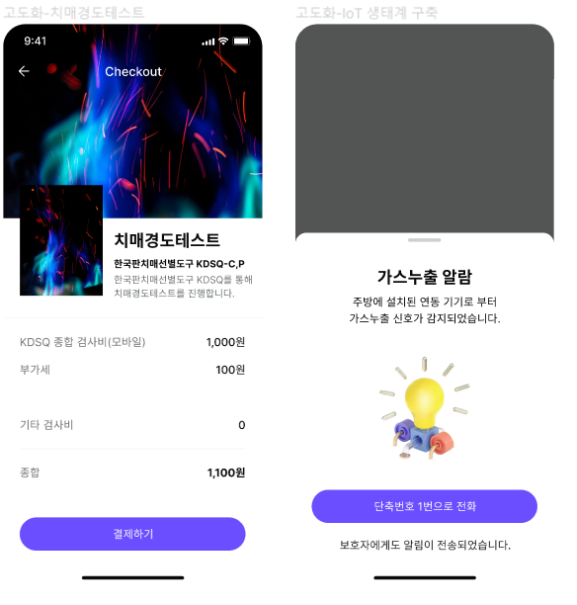
솔루션 제시
4. 서비스 고도화 – 치매 경도 테스트 및 가스 누출 대비 서비스
서비스 기획 의도 보호자와 치매 노인이 함께 생활하며 대비해야 하는 것들이 생활안전 이슈이다. 그 중에서 ‘가스 누출’은 쉽게 마주할 수 있는 문제인데, 이러한 가스 누출 문제를 사전에 대비하기 위하여 치매 경도에 따라 대비 정도를 다르게 둔 IOT서비스를 고안하게 되었다.
서비스 세부 기능 치매 노인의 치매 경도를 꾸준히 테스트하며, 경도의 정도에 따라 IOT가스 누출 대비 서비스를 제공함
서비스 구현 방법 치매 테스트 데이터 셋 활용을 통한 치매 경도 테스트 구현 및 IOT활용 가스 누출 대비 서비스 개발

Slide 23
솔루션 제시
활용 가능 데이터 셋
활용 가능 예상 데이터셋
데이터 다운 사이트 | 종류 | 유/무료 여부
통합데이터지도(데이터스토어/플리토) | 병렬 코퍼스(언어쌍) : 자동 번역기의 AI 학습, TTS 정확도 개선을 위한 데이터 | 유료
통합데이터 지도(라이프로그) | 치매 챗봇_디지털헬스데이터 : 대상자들의 신체활동, 영양에 대한 코디네이터 평가정보 (2차, 2020버전) | 유료
AI-HUB(광주광역시) | 치매 고위험군 웨어러블 라이프 로그 : 헬스케어 웨어러블 기반 치매 고위험군 병리진단으로 정의된 치매진행 단계별 라이프로그 학습용 데이터 | 무료
통합 데이터 지도(라이프로그) | 치매챗봇_헬스케어라이프로 : 치매 대상자의 식이 이미지 및 경로 테이블 (2020버전,2차) | 유료
통합 데이터 지도(데이터 스토어) | 보이스 데이터 (스피치 데이터) : 음성 인식 및 음성 합성 기술에 적용되는 스피치/보이스 데이터 & 음성 파일과 발화된 내용을 기록한 텍스트 파일 | 유료
Notes:
https://www.bigdata-map.kr/search/theme?searchKey=%EC%B9%98%EB%A7%A4%20%EB%8D%B0%EC%9D%B4%ED%84%B0

Slide 24
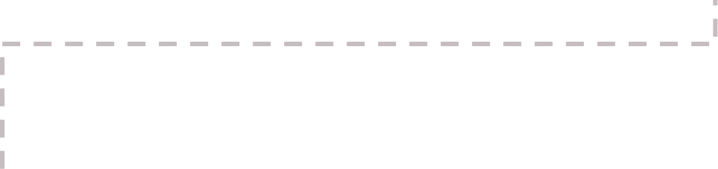









기능 모듈 설명도
치매 환자의 기억
훈련을 보조하는 웨어러블 기기
VR 장치
VR 안경
마이크로프로세서
저장 장치
음성 입력 장치
자동 안내방송기
가상 장면의 마이크로이미지 소스
훈련 데이터베이스
모니터
렌즈

Slide 25

기능 설명
마이크로프로세서
VR 안경
1. 가상 장면 정보를 볼 수 있음
1.해당급의 가상 장면정보를 읽어수 있음
VR 장치
자동 안내방송기
1. 가상 장면 정보를 재생함
가상 장면 정보는 스피커로 방송하고 가상 장면 속의 인물이 의사소통
정보에 따라 환자에게 기억 훈련을 보조함
저장 장치
음성 입력 장치
1. 가상 장면 정보를 저장함
1.환자의 상호작용 정보를 얻기

Slide 26
훈련 데이터베이스
1등급
2등급
3등급
환자의 친지 및 대화 가상 장면 정보
환자가 경험한 사건 가상 장면 정보
스마트 게임 가상 장면 정보

Slide 27
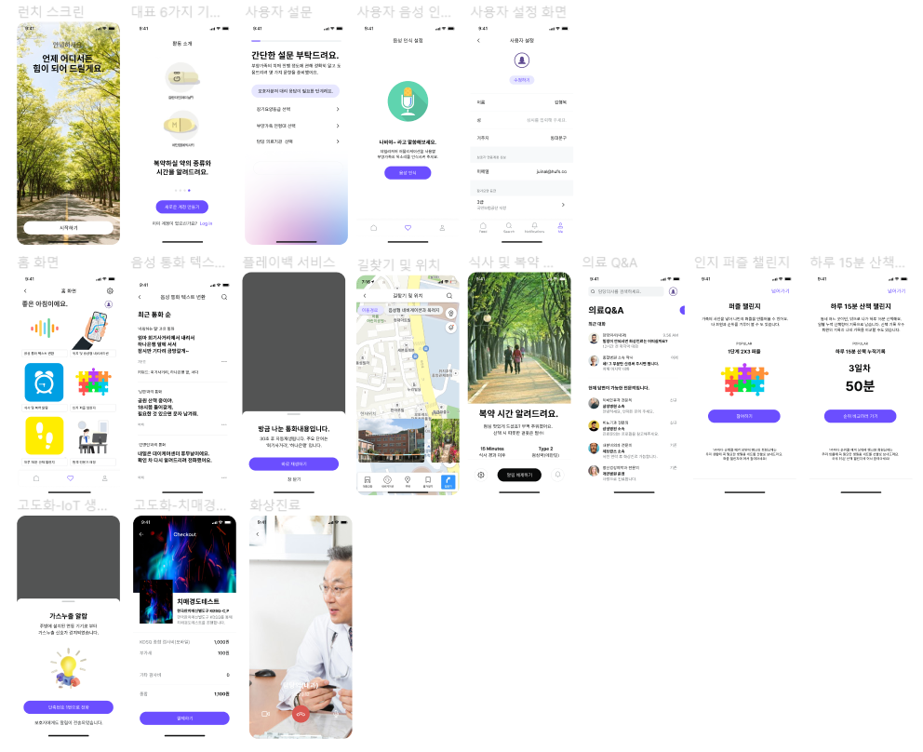
UI Design (using Figma)
사용자 인터페이스 디자인
-1 런치스크린 ~ 사용자설정
13%
10%
-2 홈화면 ~ 하루15분 산책챌린지
59%
18%
-3 IoT생태계구축 ~ 화상진료
*웹 기반 프로토타이핑 도구 Figma 사용

Slide 28
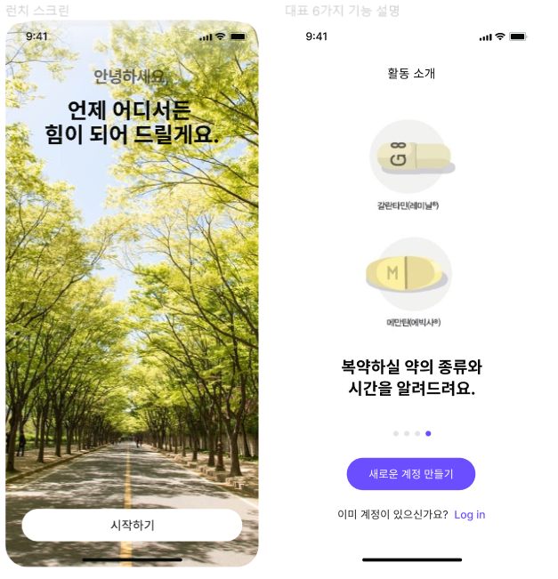
런치스크린 및 활동 소개 화면
사용자 경험을 최우선으로 고려하여 다정한 구어체로 시스템 언어 설정.
계정 생성 전, ‘기억주머니’ 어플을 통해 경험하게 될 기능을 간단히 소개하는 화면.

Slide 29
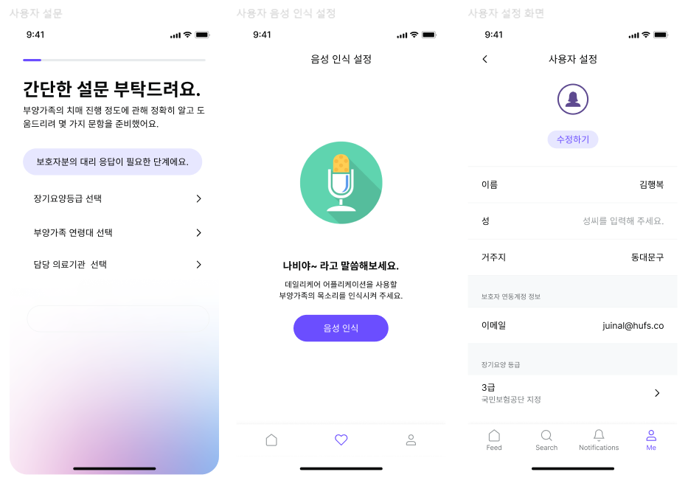
사용자 설문, 음성 및 기타 설정 화면
개인화된 서비스의 제공을 위해 장기요양등급, 연령대, 담당 의료기관 선택 진행
장기요양등급은 병의 차도에 따라 가변적이므로 사용자 설정 화면에서 변경이 가능하도록 구성.
잠금 해제 및 앱 사용 시
음성 input으로도 가능하도록

Slide 30
홈화면, 텍스트 변환, 플레이백 서비스
사용자 경험을 최우선시한 배치
6분할 아이콘 구성
직전 통화
플레이백 서비스

Slide 31
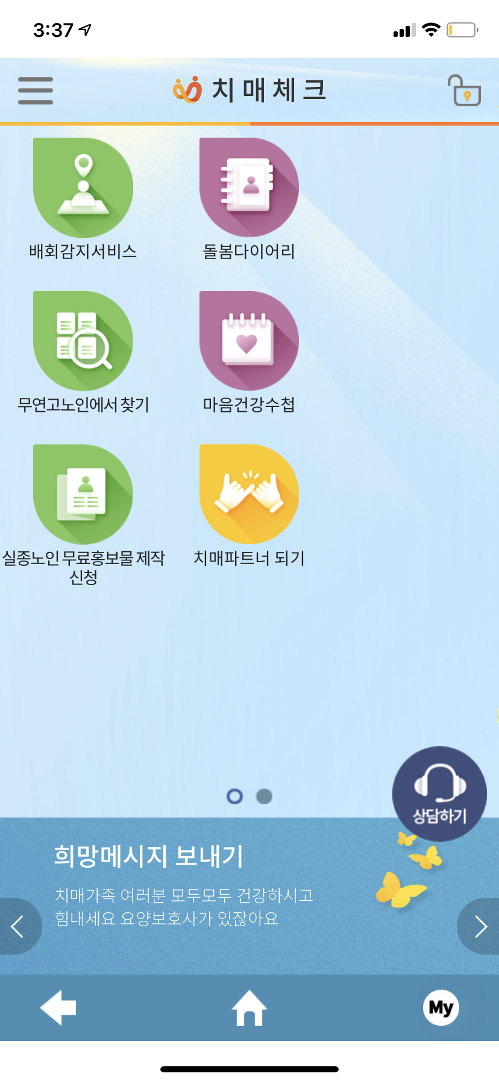
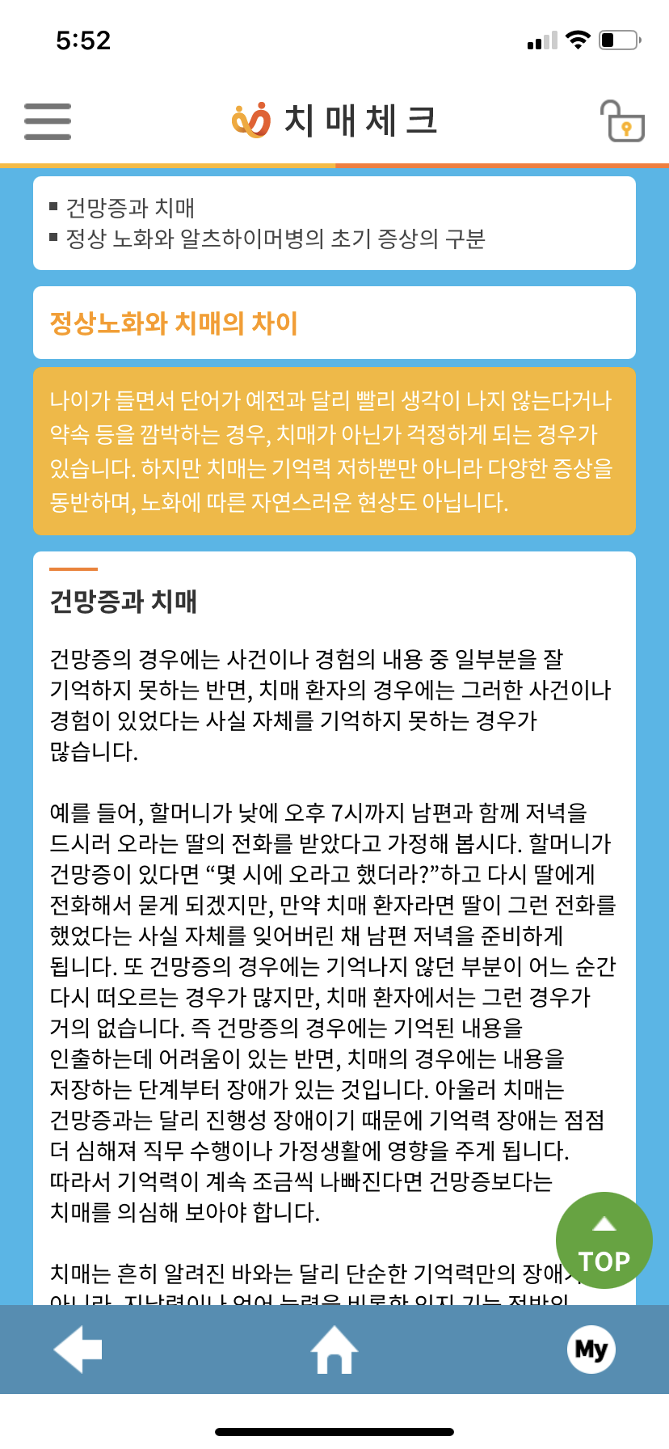
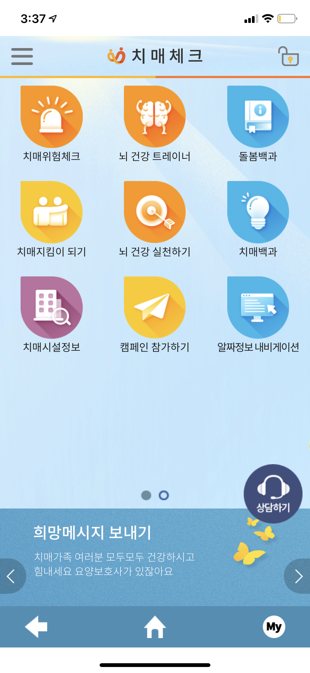
기존 UI
스크롤 1회
터치 2회와
작은 글씨
<치매 체크 메인 화면 1>
<치매 체크 메인 화면 2>
<치매 체크 치매 백과 화면>

Slide 32
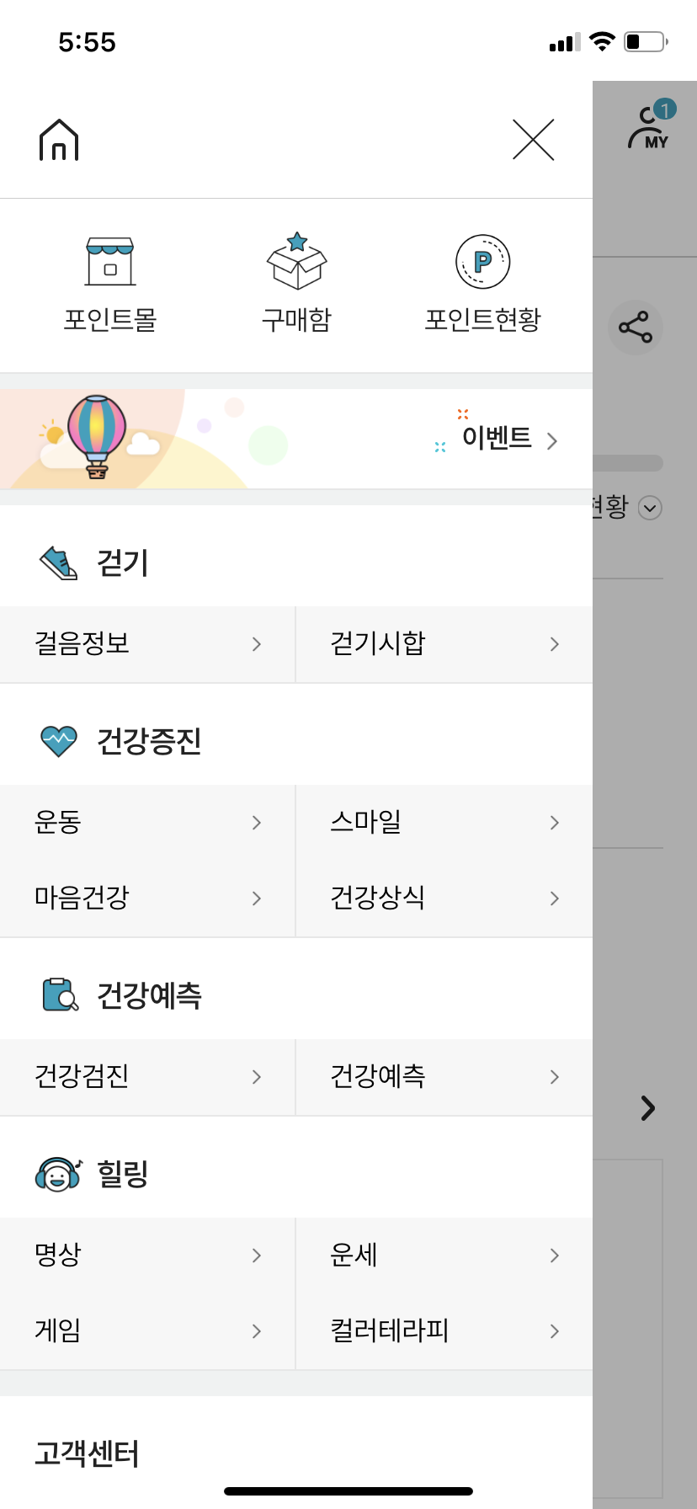
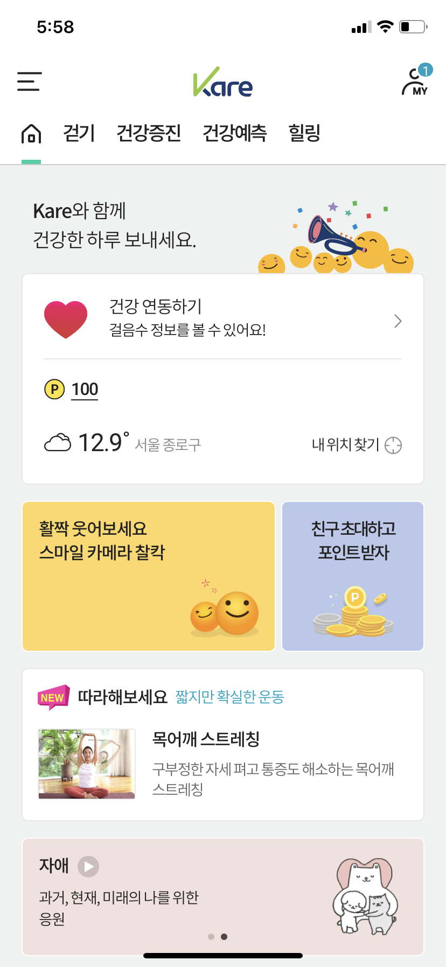
기존 UI
<교보케어 메뉴바>
<교보케어 메인화면>

Slide 33
길찾기, 복약 알림 및 의료Q&A
음성형
네비게이션과
목적지 알림 제공
이동경로는(현재위치 및 5분전 위치)
사진으로 기록, 보호자 계정으로 전송
각 분야 전문의의
신속한 의료 Q&A
고도화 단계에서
화상진료와도 이어짐
다정한 어투로 사용자 경험 극대화

Slide 34
인지 및 운동 챌린지
단순히 인지 능력 증진 을 위한 게임 구상에 머물지 않고
리워드 제공을 통한
참여유인 확보를 최우선시 함
누적기록을 통해
챌린지 기회 부여
1주 상위 3분 선정하여
리워드(생필품) 제공
*본인이 부양의 대상이 아닌 적극적으로 가계에 기여하는 주체적인 존재임을 느끼도록 리워드는 생필품으로 선정
ex) 휴지, 치약, 칫솔 등

Slide 35
고도화 단계
IoT 생태계 구축을 통한 생활 연계 서비스
현행법 개선 이후
화상진료 적극 도입
한국판치매선별도구
KDSQ를 활용한 치매경도테스트 및 진단 기능 제공

Slide 36
마케팅 채널
최우선 고객을 보유한 기관(보험재단, 치매안심센터, 데이케어센터 등) 과의 협업
생명보험재단-전남 장성, ‘생명숲 100세 힐링센터’ 운영 MOU
생명보험재단, 전라남도 장성군과 업무협약을 맺고 17번째 생명숲 100세 힐링센터 개소.
생명숲 100세 힐링센터 프로그램 상세
- 일상생활 자립을 위한 요리교실 및 정리수납 프로그램
사회성 증진 위한 스마트폰 활용 교육 및 음악교실
건강 증진을 위한 실버 태권도 및 몸펴기 운동
태블릿PC기반 인지재활 프로그램
> “특히 태블릿 PC기반 인지재활 프로그램은 비대면으로도 진행 가능한 복지사업으로 이동이 편리한 태블릿PC를 활용해 독거 어르신의 고립감을 해소하고 치매 위험 감소와 인지기능 향상을 도모해 줄 것으로 기대”
MOU(Memorandum of understanding): 양해각서라고도 하며, 국가 또는 기업간 서로 합의된 내용을 확인·기록하는 업무 협약 문서이다

Slide 37
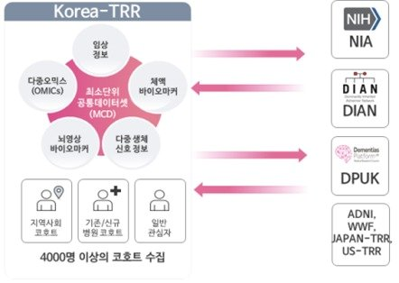
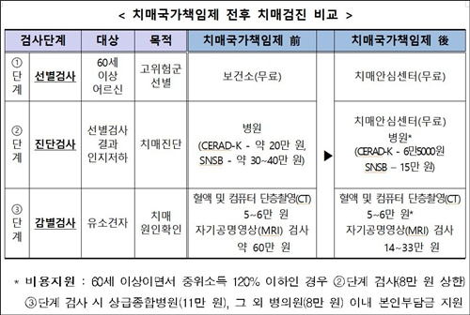
마케팅 채널
최우선 고객을 보유한 기관(보험재단, 치매안심센터, 데이케어센터 등) 과의 협업
17’ 치매 국가책임제 도입 이후 과기정통부와 복지부 2,000억원 규모의 R&D 진행, 치매안심센터 확충
*앞선 생명보험재단-장성군의 사례와 같이 국가, 지방 자치기관과의 협업 이루어지기 수월한 구조
<치매극복연구 국제 협력 네트워크 구축 방안>
<치매안심센터 효율화를 통한 비용 절감의 노력>

Slide 38
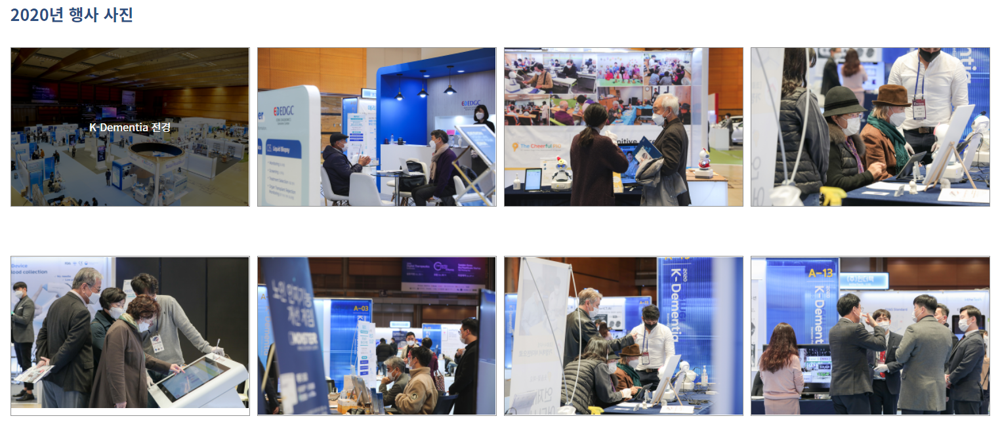
마케팅 채널
K-Dementia 박람회 참가

Slide 39
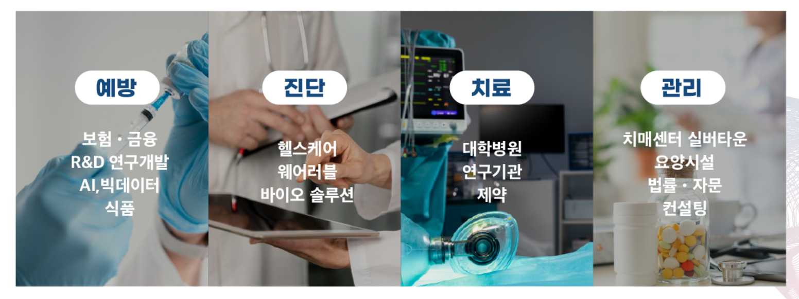
마케팅 채널
K-Dementia 박람회 참가
예방, 진단, 치료, 관리의 4 부문 중 예방 및 관리 부문에 부스 참가 신청 가능할 것으로 기대
<전시 부문 상세 >

Slide 40
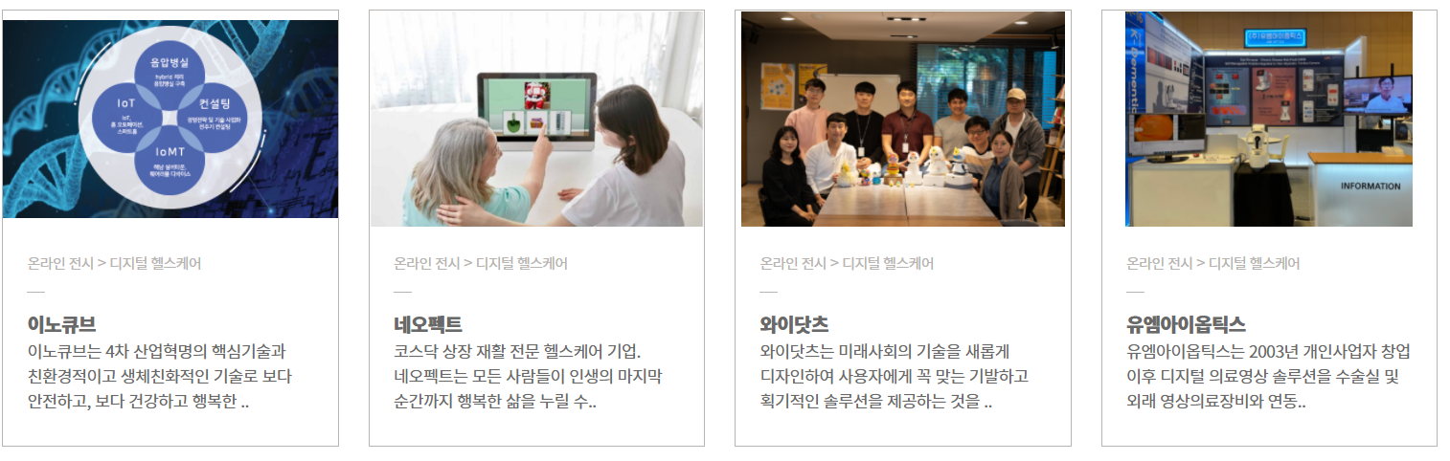
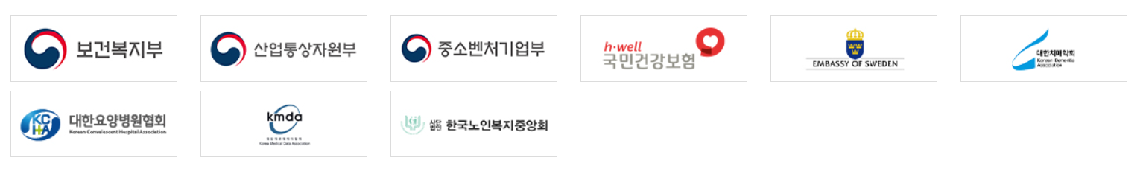
마케팅 채널
K-Dementia 박람회 참가
<참여기업 21개 사 中 4개 기업 소개>

Slide 41
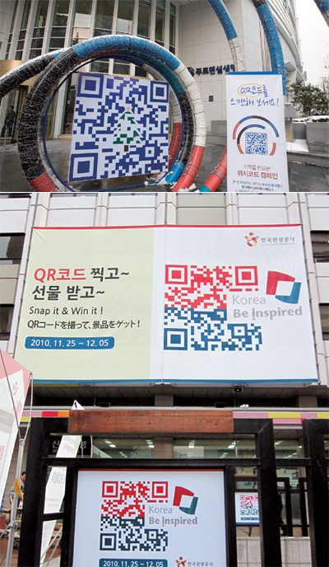
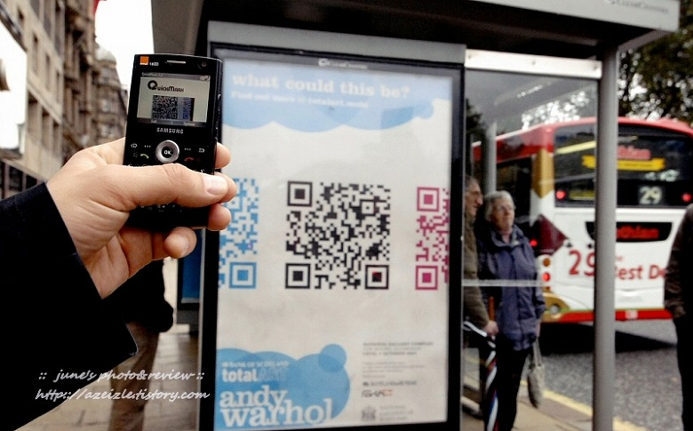
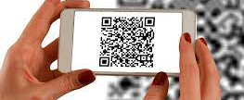
옥외 광고
QR의 옥외 게시
QR코드를 통해
즉각 앱 다운로드
가능하도록 제작
버스정류장
쉘터광고 활용

Slide 42
자금원
사회적 공헌도가 있다는 점을 적극 활용해 공적인 지원 및 후원을 받는다
논의의 근거 (제도화 이론) Dimaggio & powell의 저서 The Iron Cage Revisited에 의하면 조직이 생존하기 위해서는 효율적인 생산만이 아니라 이해관계자(stakeholder)들로부터 정당성(legitimacy)를 획득하는 것이 중요하다.
조직이 속해 있는 환경에서 해당 조직이 정당성을 가지고 있다고 판단되어야 해당 기업이 생존할 수 있기 때문이다.
팀프로젝트로 진행하는 ‘치매 노인 보조 어플리케이션’ 은 충분한 사회적 함의를 갖고 있기 때문에
자금을 지원하는 기업과 국가의 입장에서도 ‘Social legitimacy’를 획득할 기회가 된다
구체적 사례 (1) 영국 Bristol 시의 도시 개선을 위한 ‘식용작물공원 조성’ 시민프로젝트에
102명의 후원자들이 참여하여 4,148파운드(600만원) 모금에 성공 (2) 경기도 ‘UP창조오디션’에서 수상한 대학생 스타트업 ‘트로스트’(심리케어 어플)의 경우
111명의 후원자가 참여하여 1,031만원의 모금에 성공하였다
위에서 볼 수 있듯 사회적 함의를 가진 사업은 공적 지원과 후원에서 자금원을 얻을 수 있는 확률이 있다.
따라서 본 팀 프로젝트도 공적 지원 및 후원에 적극적으로 지원해 자금원을 확보하는 것을 목표로 한다.

Slide 43
자금원
‘기억 주머니’ 가 지원을 받을 수 있는가?
치매 관련 어플리케이션 다운로드 횟수
1만회
1천회
1만회
5천회
1만회
10만회
스마케어(Smacare)
10000회
치매 예방에 좋은 앱
하루 10분간 두뇌게임으로 치매를
예방하는 어플리케이션
.
치매 자가진단 및 치매 예방에
좋은 라이프 스타일 소개
7500회
초과
실비아
5000회
치매 예방 두뇌운동
치매 예방을 위한
두뇌 건강 관리
어플리케이션
치매 예방 두뇌운동
2500회
인브레인 트레이너
치매체크
0회
치매 예방을 위한 두뇌게임
어플리케이션
치매 위험 체크 및 국가 연관 서비스
스마케어
실비아
인브레인
치매 예방에
좋은 앱
치매 예방 두뇌
운동
치매체크

Slide 44



자금원
‘기억 주머니’ 가 지원을 받을 수 있는가?
스마케어
실비아
인브레인
치매 예방에 좋은 앱
치매 예방 두뇌 운동
스마케어(1만), 실비아(1천), 인브레인(1만), 치매 예방에 좋은 앱(5천), 치매 예방 두뇌운동(1만) 치매체크(10만)를
평균 내어 보면 성공적으로 어플리케이션을 출시했을 때 기대되는 다운로드 이용자 숫자는 <약 27200명>이 된다고
예측해볼 수 있으며, 기존 시장에서의 모델들의 단점을 보관하고 다양한 마케팅 채널을 경유하기 때문에 이보다 더 많은
이용자를 기대해볼 수 있다.
결론적으로 서비스 런칭 시 혜택을 받을 수 있는 이용자의 규모가 충분히 크고 60대 이상 경도 치매 위험군의 경우
83%가 스마트폰을 사용(한국 갤럽 조사)하고 있기 때문에 후원을 받을 만한 충분한 가치가 있다.
예상 이용고객 수

Slide 45
자금원
▶ 자금을 조달하기 위한 5가지 구체적 솔루션을 제시하고자 함
01
02
03
04
05
크라우드 펀딩
청년 창업 지원금
사회적 기업 지원금
기업과의 MOU
보험사
소셜 크라우드 펀딩을 이용
정부에서 지원하는
청년 창업 지원금을 이용
정부에서 지원하는
사회적 기업 지원금을 이용
기업과의 제휴를 시도
보험사와의 제휴를 통해
태그 비용 절감

Slide 46
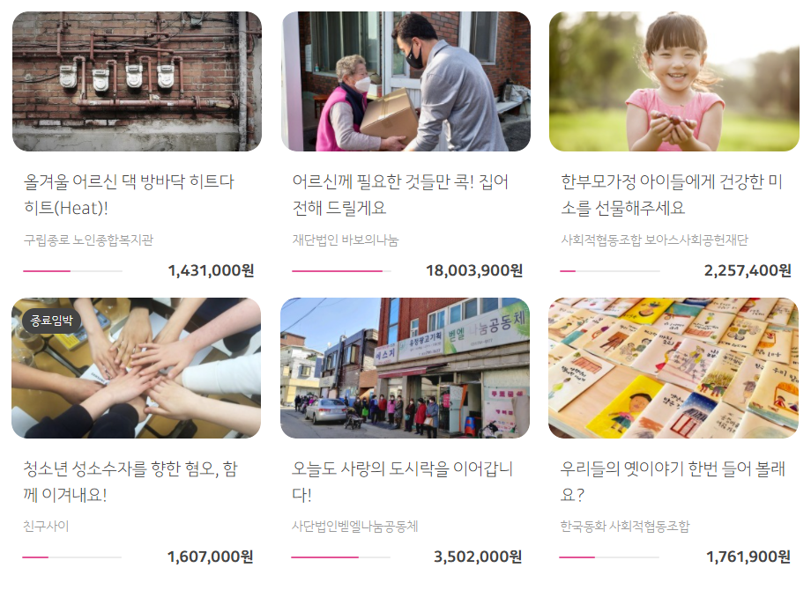
자금원
1.크라우드 펀딩을 이용 – 카카오 같이가치
카카오에서 중계하는 크라우드 펀딩 시스템
‘모금제안’ 제도를 통해 프로젝트 팀 단위로
크라우드 펀딩을 받을 수 있다.
같이가치의 총 기부액은 458억이고
프로젝트당 평균 모금액은 556만원이다
프로젝트 모금 시도에 성공한다면 약 556만원의 기대 자금액을 얻을 수 있다

Slide 47
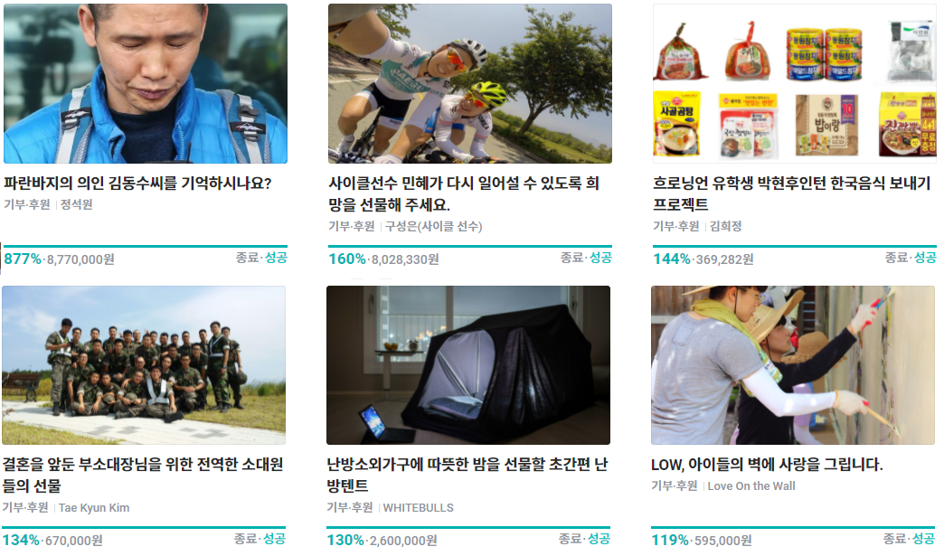
자금원
1. 크라우드 펀딩을 이용 - 와디즈
와디즈의 모금 중 ‘후원형‘ 모금의 경우
사진에서 볼 수 있듯 사회적 함의를 가진
후원 형식의 모금이 활발하게 이루어 지고 있다.
이외에도 해피빈, 스토리 펀딩, 텀블벅, 비카인드 등의 사이트를 이용할 수 있다.

Slide 48

자금원
‘중소벤처기업진흥공단’에서 주관하는 ‘청년 전용 창업지원금’ 의 경우 저금리로 6년간 1억 미만의 창업 자금을 대출받을 수 있다.
‘K-스타트업’을 통해 사업계획서를 제출한다면 시제품 제작 및 마케팅에 소요되는 사업 자금 최대 1억원 (평균 5200만원)을 지원받을 수 있다.
‘창업진흥원 창업성장본부 창업도약부’를 통해 최대 3억원의 창업자금을 지원받을 수 있다.
‘중소벤처 기업부’가 운영하는 TIPS프로그램을 통해 1~2억 내외의 엔젤투자금, 기술개발 지원금 최대 5억, 해외 마케팅 비용 최대 10억을 지원받을 수 있다
2. 정부 지원을 이용 – 청년 창업 지원금

Slide 49

자금원
2. 정부 지원을 이용 – 한국 사회적 기업 진흥원
‘한국 사회적 기업 진흥원’ 은
<창의적인 사회적경제기업 창업 아이디어를 보유한 3인 이상으로 구성된 팀> 에 대해 최소 1천만원에서 최대 5천만원까지 지원을 한다.
사회적 기업에 대한 지원을 하기 때문에 청년창업지원과 대비해 신청 시 우선순위의 이점이 있다.
또한 ‘소셜캠퍼스온’ 제도를 통해 유통채널 진출 지원, 공공기관 우선구매 지원 등을 제공받을 수 있다.

Slide 50
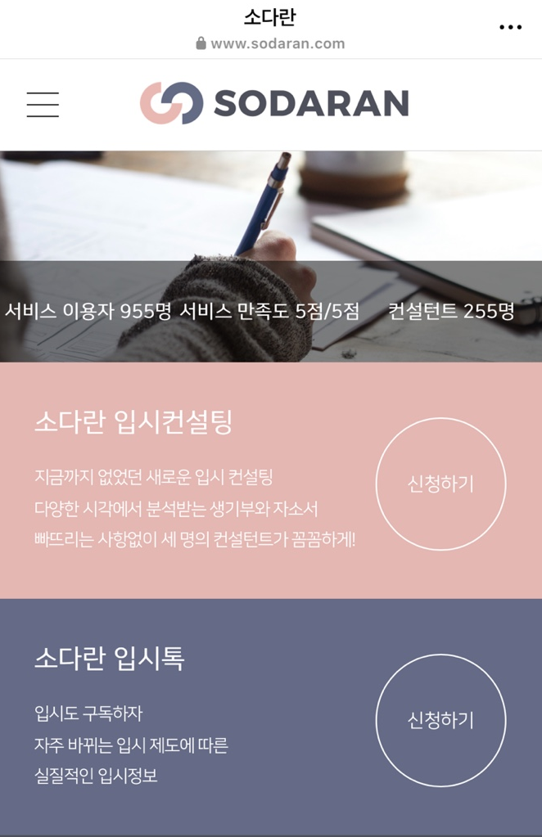
자금원
3. 기업과의 MOU 시도
성균관대 글로벌 경영학부 창업팀이 개발한 입시 플랫폼 ‘소다란’의 경우
모바일을 통해 입시 컨설팅을 하는 어플리케이션.
기업 JDMS과 협업하여 금전적 지원을 받았다.
본 사업 또한 요양원, 치매 관련 사업을 하고 있는 기업과의 MOU 체결을 통해 금전 및 기타 지원을 받는 것을 시도해 볼 수 있다.

Slide 51
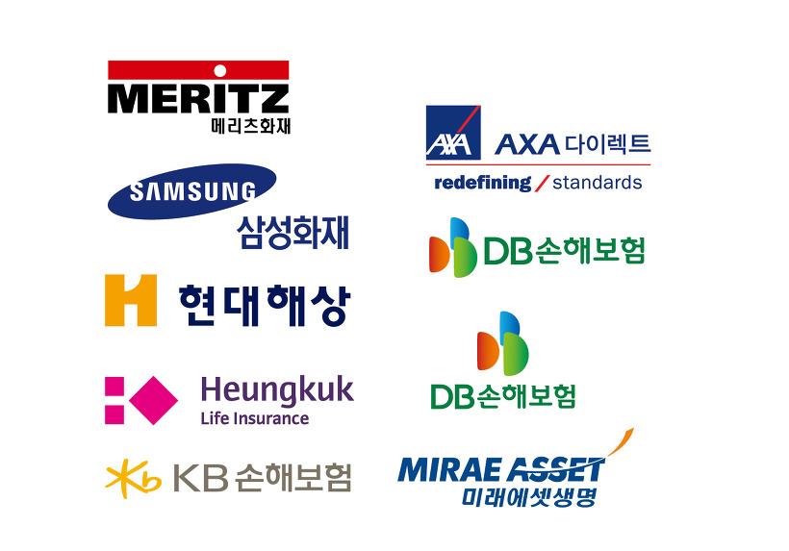
자금원
4. 보험사와 제휴
현재 국내외 보험사들은 IoT사업과 결합하는 경향을 보이고 있다.
일본의 다이이치 생명의 경우 미국의 스타트업 뉴로트렉 테크와 치매 예방 어플리케이션을 개발하고 있다.
‘기억주머니‘ 어플리케이션을 통해 생활습관을 개선할 수 있고 이를 통해 치매 발병의 가능성을 낮출 수 있다는 점에서 보험사 또한 제휴의 당위성을 갖추고 있다.
보험사와 협업하고 IoT 기술을 활용하여 GPS 기반의 위치추적이 가능한 Tag의 비용을 지원받는 등의 방향을 논의해볼 수 있다.

Slide 52

개발 비용
초기 개발비용: ?
STT / AI
GPS
UI 및 어플리케이션 개발
음성 언어를 텍스트로 전환하기 위해서는
AI, STT기술이 필요하다
실종 위험을 줄이기 위한
위치 추적 서비스는 GPS 기술이 필요하다
UI및 어플리케이션 제작 비용이 들어간다

Slide 53
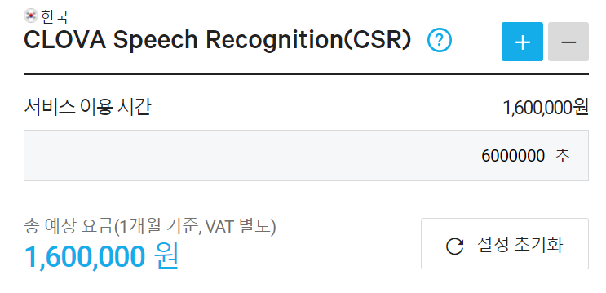
개발 비용
1. STT/AI – 월 160만원
STT기술을 사용할 수 있는 네이버사의 CLOVA Speech recognition을 이용하면1초에 4원의 비용이 지출된다.
10분간 무료 이용을 월 1000명이 한달에 10번씩 사용한다 가정하면 160만원의 비용이 지출된다. (1000x10x60x10xCSR가중치)
이후 초과분에 대하여 따로 요금을 청구한다면 30분 통화를 하였을 시 480원의 개인 비용이 나가게 된다.( 30x60x4)

Slide 54
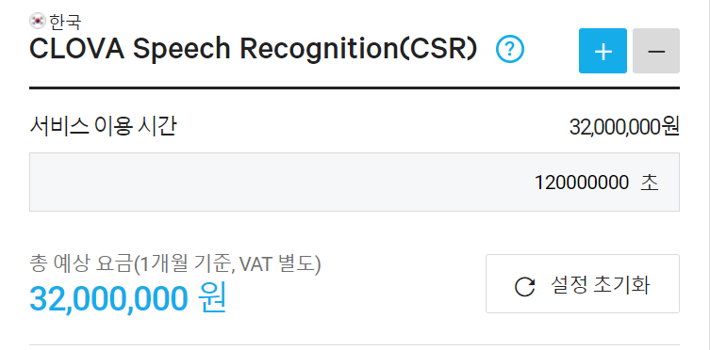
개발 비용
1. STT/AI – 월 160만원
규모가 커진 후에도 10분간 무료 STT 모델을 고집하면 한달간 주 5회 사용한다고 가정 시 1만명x20회x10x60 = 3천 2백만원의 비용이 들어가게 된다.
따라서 어느 정도 규모가 커진 이후에는 STT서비스를 유료로 전환하며 개인이 1시간에 960원의 비용을 지불하며 개인 전화 텍스트화, 그에 더한 스케쥴 관리 서비스 등을 이용하게 한다.

Slide 55
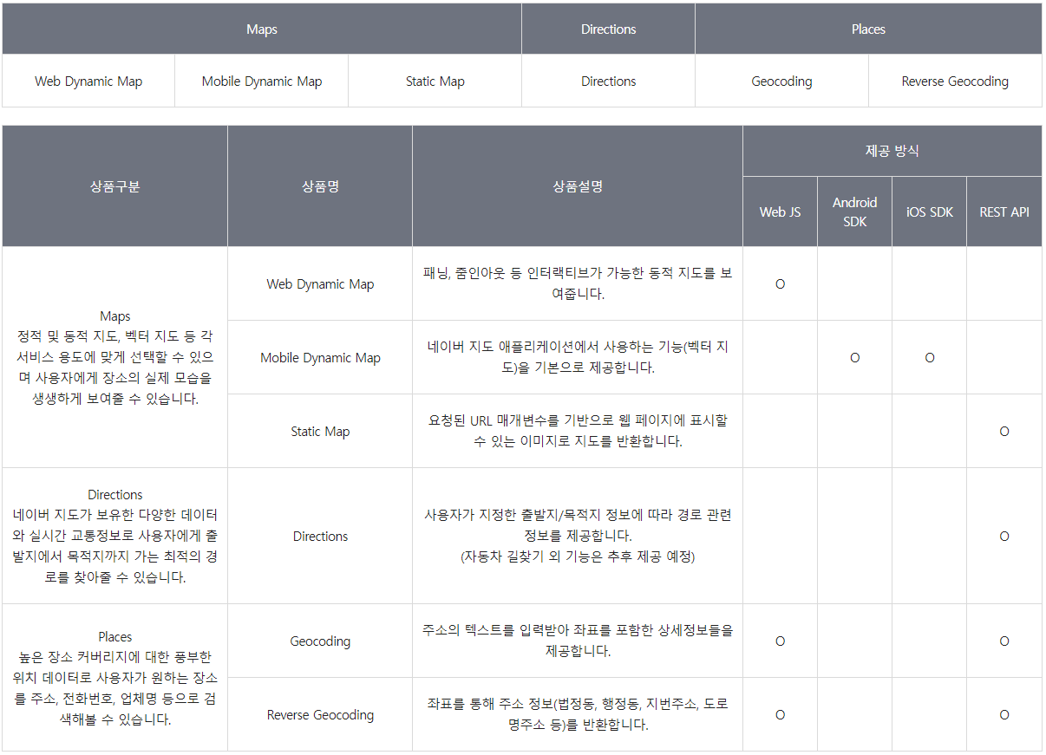
개발 비용
2. GPS - 무료
NAVER AI API의 Maps/Direction 을 이용하였을 때
Web Dynamic Map
Mobile Dynamic Map
Static Map 기능을 무료로 사용할 수 있다
길 찾기 기능인 ‘Direction’ 기능을 사용했을 때만
건당 비용이 발생하기 때문에
위치 추적에만 GPS 서비스를 이용하는 것에는 비용이 발생하지 않는다.

Slide 56
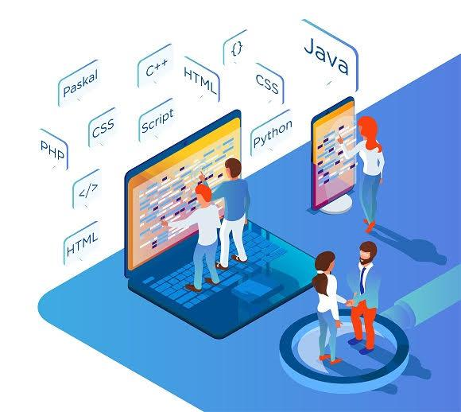
개발 비용
3. UI 및 어플리케이션 전반 – 782만원
UI와 어플리케이션 개발의 경우 팀 프로젝트에 참여하는 팀원들을 적극 기용하여 최저임금 191만원을 적용한다.
UI부분과 어플리케이션 두 부분으로 나누어 초기 자체 개발비용 총 382만원이 소요된다
이후 전문 개발자의 도움을 받고 수정하는 것에 약 400만원의 추가 비용이 소요된다

Slide 57
개발 비용
초기 개발비용: 782만원 + 월 160만원
STT / AI
GPS
UI 및 어플리케이션 개발
Naver CLOVA Speech Recognition을 활용
1건당 4원의 비용이 발생한다.
<월 160만원>
네이버 AI API의 Map/Direction 활용
Web Dynamic Map,
Mobile Dynamic Map,
Direction 기능을 이용하지 않는다면
Static Map 기능은 무료
<무료>
프로젝트 진행 인원을 활용
이후 전문 개발자의 수정
<782만원>

Slide 58
마케팅 비용
초기 마케팅 비용: ?
K-Dimensia 박람회
버스 쉘터 광고
참여형 광고
K-Dimensia 의료 박람회에
참가하여 인지도를 높일 수 있다
버스쉘터의 광고를 통해 효과적으로
어플리케이션을 노출시킨다
참여를 통해 받아가는 상품 증정하여
자체적으로 마케팅을 한다

Slide 59
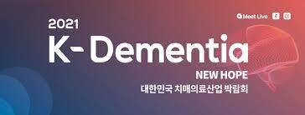
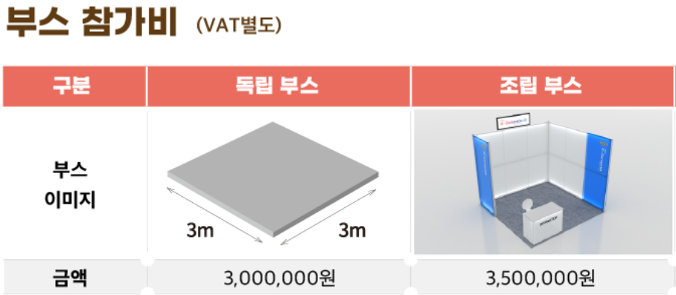
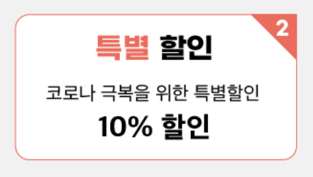
마케팅 비용
1. K-Dimensia 의료 박람회 – 260만원
K-Demensia 치매의료산업 박람회의 독립부스 참가비는 300만원이며 이벤트의 코로나 극복 할인 10%를 적용해 260만원의 비용이 들어간다.

Slide 60
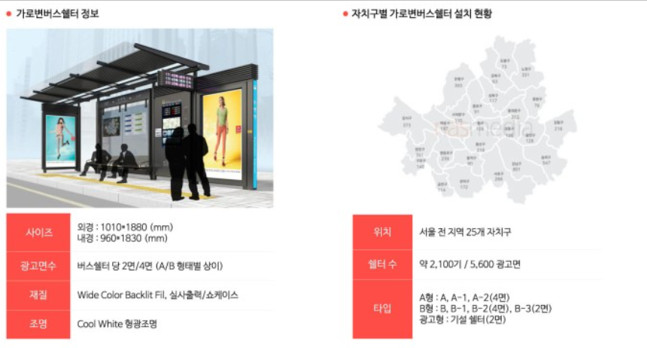
마케팅 비용
2. 버스 쉘터 광고 – 790만원
버스 쉘터 광고의 경우 지역의 인구밀집도에 따라서 SA+(강남 등)의 경우 300만원, SA-V의 경우 200만원 SA의 경우 160만원 A의 경우 100만원 L의 경우 30만원의 비용이 들어간다.
서울, 경기권의 5개의 각 급지에서 하나씩 광고를 부착한다면 총 790만원의 비용이 소요된다.

Slide 61
마케팅 비용
3. 참여형 광고 – 월 13만원
매일 산책 및 건강 유지, 치매 예방 게임 등의 순위를 매겨 1등에서 부터 3등까지 가벼운 선물을 드린다.
1등의 경우 3만원, 2등의 경우 2만원, 3등의 경우 1만원 상당의 상품을 제공한다.
참여형 광고를 하나의 모델에 적용할 경우 월 30000+20000+10000(60000)원에 배송비 2500x3(7500원)을 더해 월 67500원의 마케팅 비용이 발생한다.
산책 및 건강 유지와 치매 예방 게임 두가지에 참여형 마케팅을 적용하기 때문에 월 13만원의 비용이 소요된다.

Slide 62
마케팅 비용
초기 마케팅 비용: 1050만원 + 월 13만원
K-Dimensia 박람회
버스 쉘터 광고
참여형 광고
K-Dimensia 박람회에 참가할 경우
<260만원>의 비용이 소요된다
버스쉘터의 각급지에 하나씩 5개의 광고를
한다면 <790만원>의 비용이 소요된다
참여를 통해 받아가는 상품 증정
<월 13만원>의 비용이 소요된다

Slide 63
총 비용
초기 비용: 1832만원 + 월 173만원
개발 비용 782만원 및 마케팅 비용 1050원이 소요되어 총 1832만원이 필요하다.
지속적인 비용으로 초기 무료 STT서비스 이용비 월 160만원 및 참여형 광고비 67500원이 소요된다.
따라서 사업 초기 총 비용은 1832만원 + 월 173만원이다.

Slide 64
수익구조
손익 분기점을 넘기 위해 수익구조 다각화
앱 내 광고
정부 지원
앱 내 결제
앱 내 광고를 통해
지속적으로 발생하는 비용을 상쇄
정부의 지원을 통한 부담 완화
추후 STT 서비스 사용시
비용 결제

Slide 65
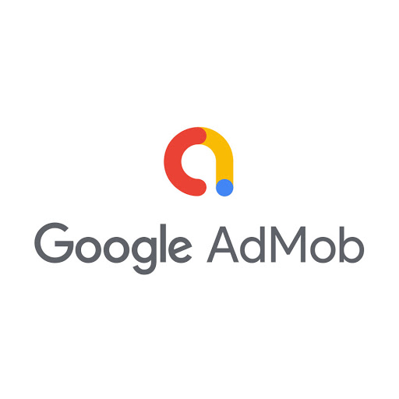
수익구조
Google의 AdMob을 통해 수익을 창출할 수 있다.
‘성공적으로 런칭했을 시’ 지속적으로 발생하는 초기 비용이 월 173만원이기 때문에 이를 상쇄하기 위해서는 약 200만원의 월수입이 필요하다.
eCPM이란 1,000회 유효 노출당 수입을 나타내는 용어로 1,000회 광고 노출당 예상되는 수익인데, 한국-안드로이드의 동영상 eCPM은 $5.50(6555원)이다.
200만원을 30으로 나누면 6.6만원(하루 필요 수입)이다, 하루 6.6만원의 수익을 얻기 위해서는(6.6/0.655) 10.1eCPM이 필요하다. 즉 하루에 10100건의 동영상 재생이 필요하다.
사업 초기 가정인 1000명을 기준으로 한다면 한 사람이 10회 동영상을 시청해야 하기 때문에 게임 등을 이용해 동영상 시청을 유도해도 사업 초기 적자를 면하기는 어려울 것으로 보인다
1. Google AdMob 광고

Slide 66

수익구조
2. 정부 지원
‘벤처중소기업부’에서 지원하는 창업기업지원 서비스 바우처를 이용하면 세무,회계 관련 공급가액의 70%에 해당하는 최대 200만원의 지원을 2년간 받을 수 있다.
또한 ‘중소기업진흥공단’의 청년창업 사관학교는 사업화 자금 등으로 1억 이내 총 사업비의 70프로를 기술개발, 마케팅 등에 사용할 수 있다.
이러한 정부 지원을 통해 비용 부담의 많은 부분들을 덜 수 있다.

Slide 67
수익구조
3. STT/AI 유료화 전환
규모가 커진 후에도 10분간 무료 STT 모델을 계속 사용한다면 약 3천2백만원의 순 비용이 매달 발생하게 된다 하지만 규모를 키운 뒤 STT서비스를 유료로 전환한다면 반대로 이것을 회사의 수입원으로 바꿀 수 있다.
원가 1시간 960원, 30분 480원에서 조금 더 받는 식으로 크게 높지 않은 비용으로 스케쥴 관리 및 STT서비스를 제공받을 수 있다.
유료화로 인해 STT 서비스 사용 고객의 수가 줄어들더라도 앱 내 다른 서비스가 풍부하기 때문에 유저 규모는 유지될 것으로 예상되며, 앱 내 광고를 통해 지속적인 수익을 창출할 수 있다.

Slide 68

소결
초기 비용 1832만원 + 월 173만원의 적자를 탈출하기 위한 노력이 필요하다
Cumming, D. J., and S. A. Johan (2009)에 의하면 벤처 기업은 크라우드 펀딩과 정부의 지원, 지분 판매 등의 다양한 방법을 통하여 손익분기점 이하인 ‘죽음의 계곡’을 통과해 흑자전환에 성공하게 된다.
‘기억주머니’ 또한 초기 비용 1832만원과 월 173만원의 적자를 보며 사업을 시작하게 된다.
이에 사업이 흑자로 전환하기 까지의 고된 과정을 견뎌 내기 위한 각고의 노력이 필요하다.

Slide 69









평가 지표
다운로드 수
다운로드 수
다운 받은 사람이 많으면 많을 수록 우리 서비스에 관심 갖는 사람의 수를 파악할 수 있음
가입자 수
가입자가 많으면 많을 수록 실사용자가 얼마나 많을지에 대해 가늠 할 수 있고, 정부 혹은 기업에 투자 유치나 협약을 제안할 때, 그 당위성이 부여될 수 있음
가입자 수
협력기관 수
협력기관 수
협력 기관이 많으면 많을 수록, 받을 수 있는 투자가 많아지고, 사용자들이 접목해서 사용할 수 있는 서비스가 많아짐.
일일 이용자 수
일일 이용자 수
일일 이용자 수가 많으면 많을 수록, 서비스가 얼마나 적극적으로 이용되고 있는 지를 알 수 있음

Slide 70
경쟁우위
경쟁자가 돈으로 따라 할 수 없는 우리 서비스의 우위
대면 서비스
비대면 어플리케이션
압도적인 가격 경쟁력
기억을 보조하는 서비스
부양자가 피부양자의 건강을 직접 확인
다양한 프로그램 구성
압도 적인 UX 차이
부양자의 음성으로 감성을 자극(고도화)

Slide 71
감사합니다
디지털 전환과 비즈니스 모델링
김지우, 박단비, 양나나, 이창수, 황옥천

